Slide 1
Mongolian language for foreigners – Week 16
Lecture №16
Сэдэв: Монголчуудын уламжлал тоглоом, наадгай
Topic: Mongolian traditional games
Сонсох, ярих, унших, бичих чадварыг дээшлүүлэх
listening, speaking, reading, writing
Mongolian National University Arts And Culture
Professor, Basbish.S

Slide 2
Хичээлийн агуулга - Lecture content
Өмнөх хичээлийн бататгал- Reviewing pervious learning
Монголчуудын уламжлалт тоглоом, наадгай– Mongolian traditional games
Дасгал ажлууд- Exercises
Шинэ үг хэллэгүүд- New words
Гэрийн даалгавар - Homework

Slide 3
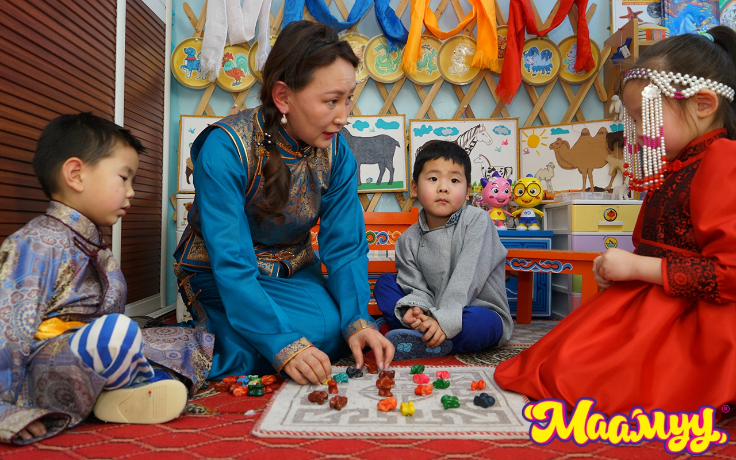
Монголчуудын тоглоом, наадгай
Mongolian games
Дасгал 1. Асуултыг уншаарай. - Read the questions.
Монгол тоглоом тоглож үзсэн үү? Таалагдсан уу? Яагаад?
Ямар ямар монгол тоглоом байдаг вэ?
Ариун-Эрдэнэ, Н. (2020, September 17). Шагайн тоглоом [Photograph].
www.maamuu.mn. https://www.maamuu.mn/?p=13621
(Мөнхцэцэг, Г., Орхон,Б, 2021, хууд. 113)

Slide 4
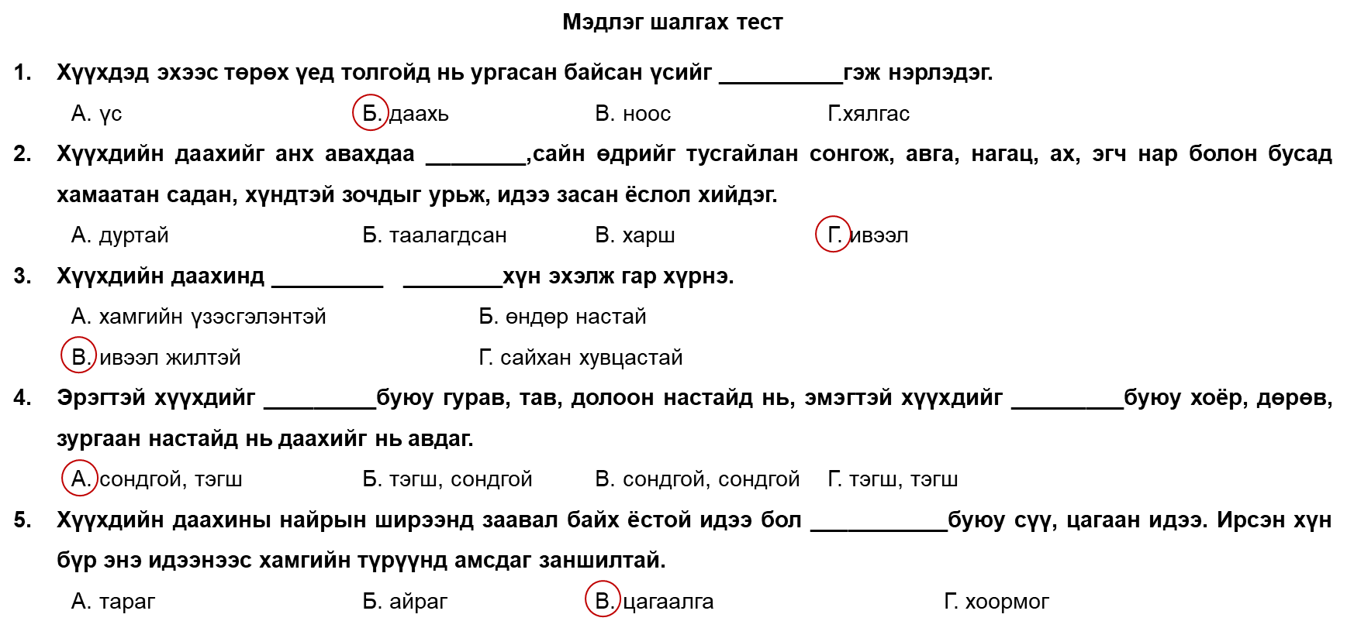
Өмнөх хичээлийн бататгал буюу гэрийн даалгавар
Reviewing pervious learning and homework
(Мөнхцэцэг, Г., Орхон,Б, 2021, хууд. 132

Slide 5
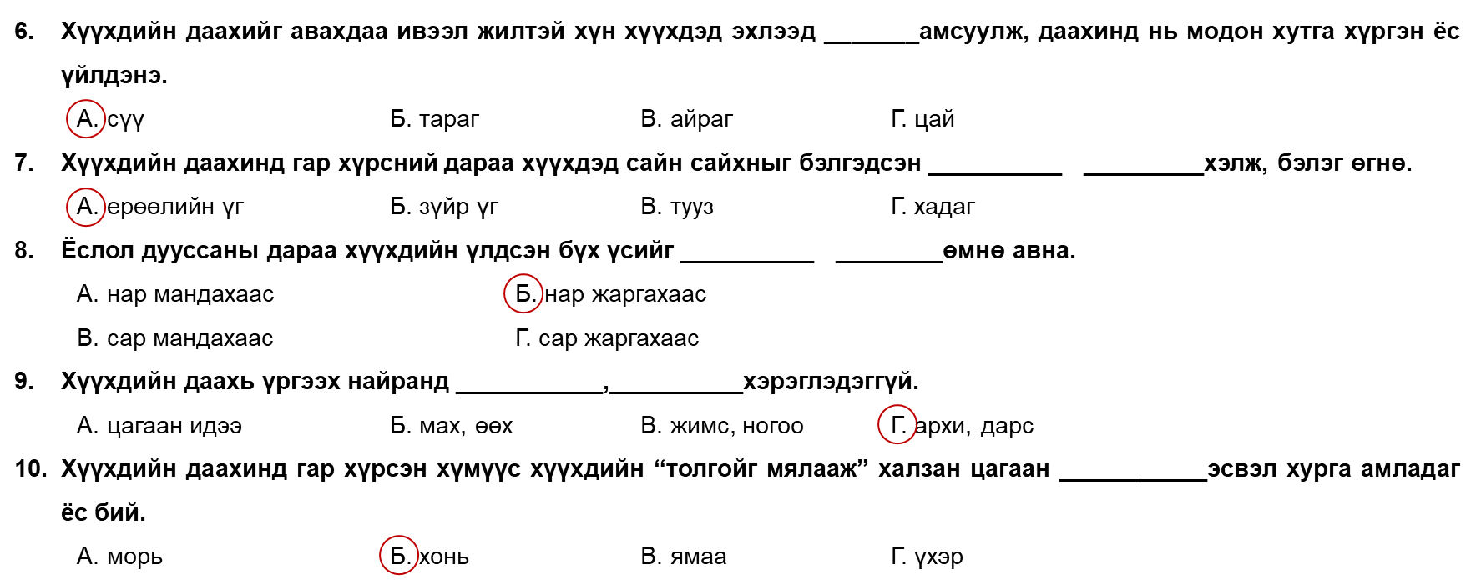
Өмнөх хичээлийн бататгал буюу гэрийн даалгавар
Reviewing pervious learning and homework
(Мөнхцэцэг, Г., Орхон,Б, 2021, хууд. 132

Slide 6
Монголчуудын тоглоом, наадгай
Mongolian games
Шинэ үг хэллэгүүдийг цээжилж, утгыг ойлгоорой.
Memorize the new vocabularies and understand the meaning
Ажигч гярхай – sharp - eyed
Аман тоглоом – games played with words
Бай онох – hit the target
Гар, хуруугаар тоглох тоглоом – games played with hands and fingers
Гарын булчин шөрмөс – muscle and sinew of hands
Гэр барих тоглоом – a game to build “gher” Mongolian traditional dwelling
Дэг журамтай - principled
Задлах – to dismantle
Нүдний хараа сайжруулах – to improve eyesight
Оньсон тоглоом – assembly puzzle
Өв сан - heritage
(Мөнхцэцэг, Г., Орхон,Б, 2021, хууд. 116-117

Slide 7
Монголчуудын тоглоом, наадгай
Mongolian games
Шинэ үг хэллэгүүдийг цээжилж, утгыг ойлгоорой.
Memorize the new vocabularies and understand the meaning
Өнхөрүүлэх – to roll down
Таван хошуу мал – five kinds of farm animals /horse, camel, cow, sheep, goat/
Угрсах – to assemble
Ур хийц - craftsmanship
Хөдөлгөөнт тоглоом – outdoor games
Хөлөгт тоглоом – board games
Чулуун тоглоом – games to play with stones
Соёлын өв – cultural heritage
Сэтгэхүй хөгжлүүлэх – to develop a growth mindset
Тоглоом наадгай – game and toys
Түгээмэл - common
Шагайн тоглоом – games to play with ankle bones
(Мөнхцэцэг, Г., Орхон,Б, 2021, хууд. 116-117)

Slide 8
Монголчуудын уламжлалт тоглоом, наадгай
Mongolian traditional games
Дасгал 2. Сонсоод, эхийн орхигдсон үгсийг нөхөж бичнэ үү.
Exercise 2. Listen and fill the missing words
Нөхөх үгс - Choose from following words: 3000, Хүннү, нүүдэлчдийн, хүмүүжлийн, үзмэр,
Чулуугаар, хэлбэр, 800, алаг мэлхий, зохион бүтээгчийн, малын, дүрс
Монголчуудын уламжлалт тоглоом, наадгай
Монголчуудын тоглоом наадгай нь 1)__________ амьдрал ахуйд тулгуурласан оюуны чухал соёлын өв юм. Монгол тоглоомын дотор эртний хүмүүсийн амьдрал, өдөр тутмын ажлыг шууд тусган зохиогдсон тоглоом олон байдаг. Тухайлбал, 2)__________ бай онох, чулуу өнхрүүлэн уралдуулах, чулуугаар ус алгадуулах зэрэг тоглоом нь ан агнах, араатнаас биеэ хамгаалах аргаас үүсчээ. Монголчуудын тоглоом наадгайг насанд хүрэгчдийн, хүүхэд залуучуудын гэж ангилдаг.
(Мөнхцэцэг, Г., Орхон,Б, 2021, хууд. 113)

Slide 9
Монголчуудын уламжлалт тоглоом, наадгай
Mongolian traditional games
Дасгал 2. Сонсоод, эхийн орхигдсон үгсийг нөхөж бичнэ үү.
Exercise 2. Listen and fill the missing words
Нөхөх үгс - Choose from following words: 3000, Хүннү, нүүдэлчдийн, хүмүүжлийн, үзмэр,
Чулуугаар, хэлбэр, 800, алаг мэлхий, зохион бүтээгчийн, малын, дүрс
Эдгээрийг шагайн тоглоом, чулуун тоглоом, аман тоглоом, хөлөгт тоглоом, гар хуруугаар тоглох тоглоом, хөдөлгөөнт тоглоом, гэр барих тоглоом, оньсон тоглоом гэх мэтээр ангилдаг. Ардын тоглоомын санд 15 бүлгийн 3) ________ гаруй нэр төрлийн тоглоом байдаг. Монгол тоглоом нь мал сүргээ маллаж өсгөх, ан гөрөө хийх, ахмад хүнийг хүндлэх ёсонд сургах зэрэг ажил хөдөлмөр, 4)___________ чухал ач холбогдолтой. Эдгээрээс хамгийн их дэлгэрсэн зарим тоглоомын бүлгээс дурдъя.
(Мөнхцэцэг, Г., Орхон,Б, 2021, хууд. 113)

Slide 10
Монголчуудын уламжлалт тоглоом, наадгай
Mongolian traditional games
Дасгал 2. Сонсоод, эхийн орхигдсон үгсийг нөхөж бичнэ үү.
Exercise 2. Listen and fill the missing words
Нөхөх үгс - Choose from following words: 3000, Хүннү, нүүдэлчдийн, хүмүүжлийн, үзмэр,
Чулуугаар, хэлбэр, 800, алаг мэлхий, зохион бүтээгчийн, малын, дүрс
Шагайн тоглоом: Шагайгаар наадах 80 орчим төрлийн тоглоом байдаг бөгөөд эртний уламжлалтай. Шагайн тал бүр өөр өөр нэртэй. Талуудыг таван хошуу 5) ________ нэрээр оноон нэрлэсэн. Шагайгаар "шагай няслах", “алаг мэлхий өрөх”, “морь уралдуулах”, “шагай шүүрэх” зэргээр тоглодог. Цагаан сарын битүүний үдэш “6)__________” өрдөг. Шагайн наадгай нь хүүхдийг дэг журамтай, ажигч гярхай болгож, нүдний харааг сайжруулдаг гэж үздэг. Анд бололцохдоо шагай солилцдог байсан нь нэгэн бие мэт салшгүй байхын бэлгэдэл байжээ.
(Мөнхцэцэг, Г., Орхон,Б, 2021, хууд. 113)

Slide 11
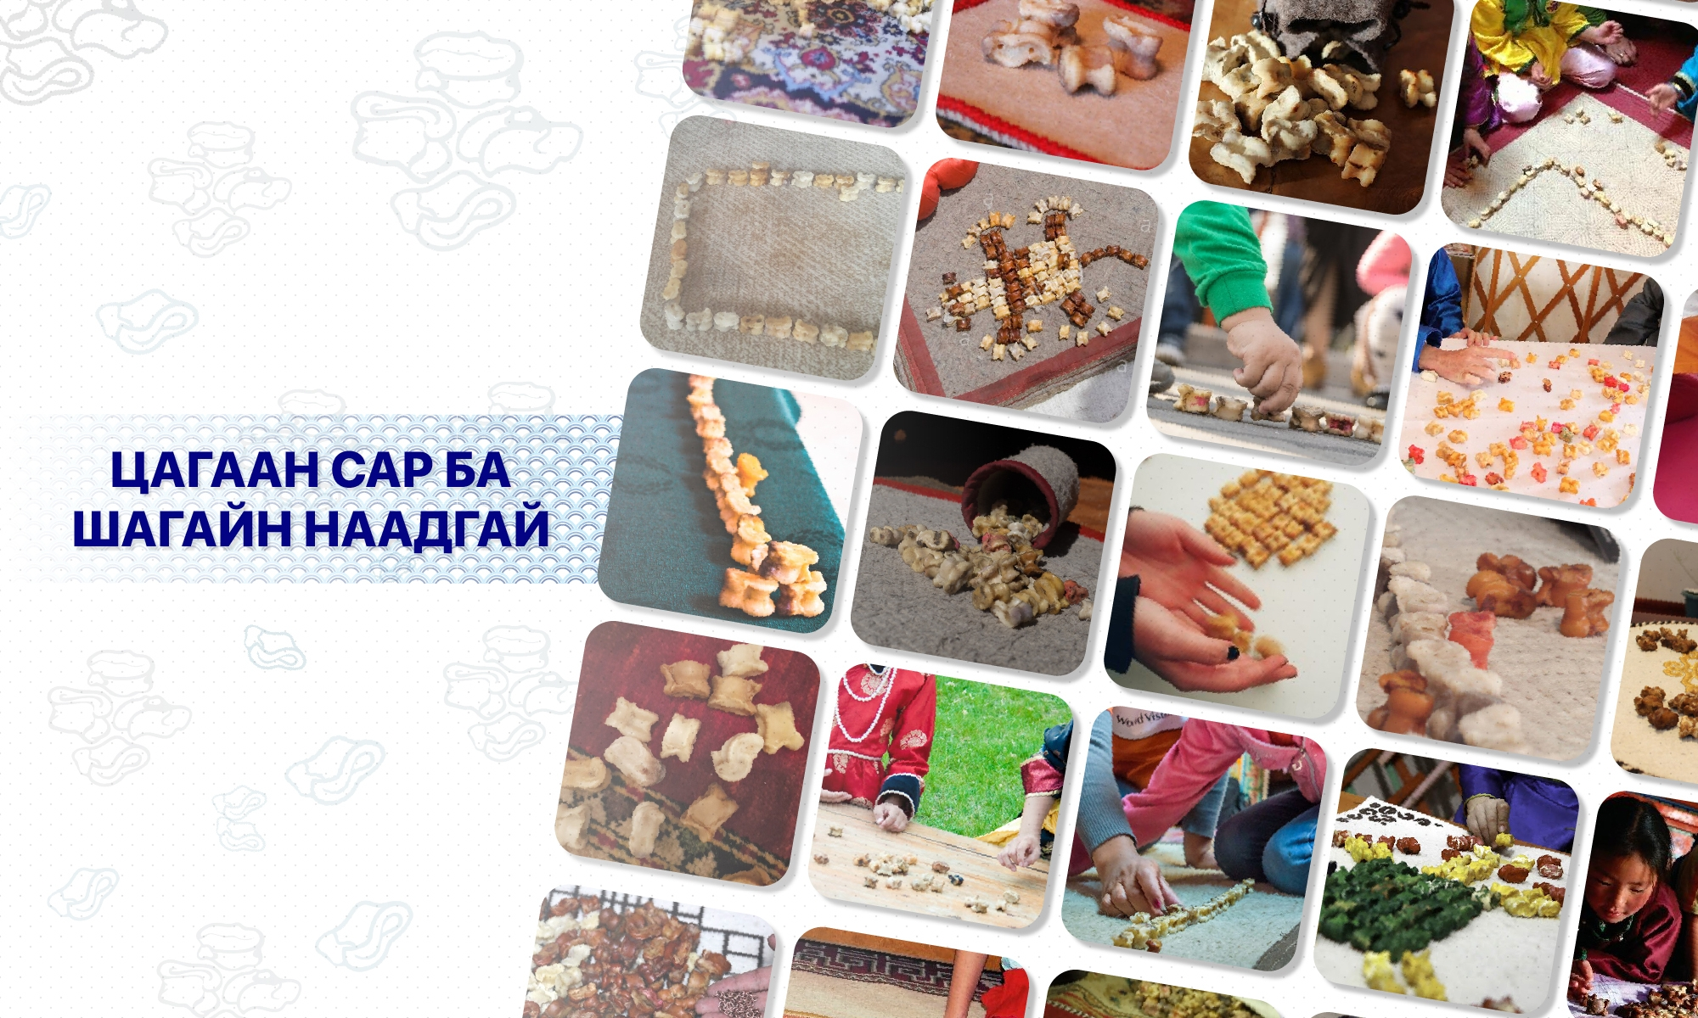
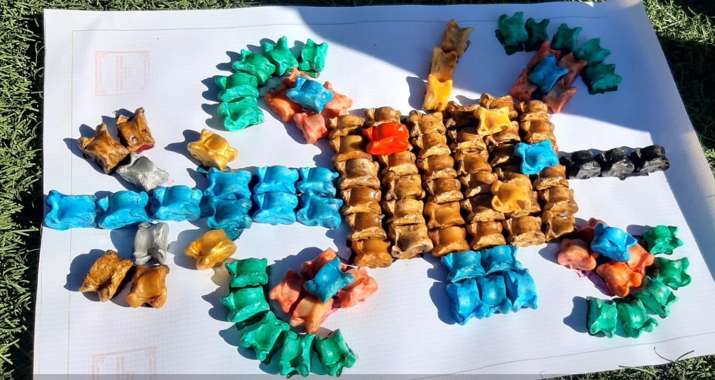
Монголчуудын уламжлалт тоглоом, наадгай
Mongolian traditional games
Шагайн тоглоом
Orgio89. (2022, September 18). Алаг мэлхий шагайн тоглоом [Photograph]. mn.wikipedia.org. https://mn.wikipedia.org/wiki/%D0%A8%D0%B0%D0%B3%D0%B0%D0%B9%D0%BD_%D0%BD%D0%B0%D0%B0%D0%B4%D0%B3%D0%B0%D0%B9#/media/%D0%A4%D0%B0%D0%B9%D0%BB:Alag_melhii_knucklebone_game_20220926-2148.jpg
Oyunlkham, G. (2021, January 29). Цагаан сар ба шагайн наадгай [Photograph]. unread.today. https://unread.today/c/insight-lunarloyalty-upoint

Slide 12
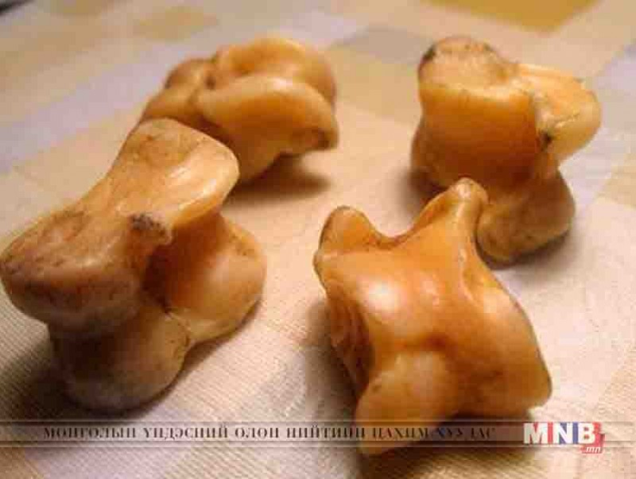
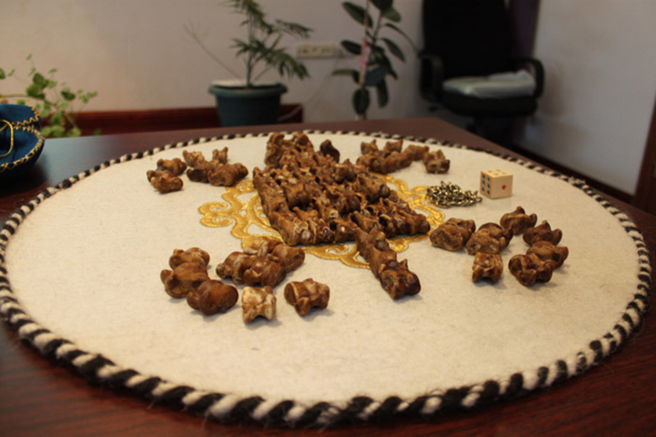
Монголчуудын уламжлалт тоглоом, наадгай
Mongolian traditional games
Шагайн тоглоом
Mongolian National Broadcaster. (2017, November 24). Монгол шагайн үүсэл [Photograph]. www.mnb.mn. https://www.mnb.mn/i/127968
Мон судар. (2016, April 6). Шагайн тоглоом [Photograph]. ikon.mn.
https://ikon.mn/n/phh

Slide 13
Монголчуудын уламжлалт тоглоом, наадгай
Mongolian traditional games
Дасгал 2. Сонсоод, эхийн орхигдсон үгсийг нөхөж бичнэ үү.
Exercise 2. Listen and fill the missing words
Нөхөх үгс - Choose from following words: 3000, Хүннү, нүүдэлчдийн, хүмүүжлийн, үзмэр,
Чулуугаар, хэлбэр, 800, алаг мэлхий, зохион бүтээгчийн, малын, дүрс
Оньсон тоглоом: Монголчууд эрт дээр үеэс жилийн дөрвөн улирлын турш нүүдэллэн амьдардаг байсан тул гэр орон, тавилга хэрэгсэл, хашаа саравчаа бүгдийг нь хялбархан задалж, угсрахаар хийдэг байжээ. Үүнээс үүдэн оньсон тоглоом үүссэн гэж үздэг. 7)_________ гүрний үед оньсон тоглоомоор тоглож байсан баримт олджээ. Энэхүү уламжлалт тоглоомыг модоор хийдэг учраас хүүхдэд ямар ч хоргүй, оюун ухааныг хөгжүүлэхээс гадна гарын булчин, шөрмөсийг ч хөгжүүлдэг. Оньсон тоглоомыг 3, 6, 9, 12, 32 модны гэх мэтээр ангилдаг. Оньсон тоглоом нь 8)_________ санаа, ур хийцээр баяждаг учраас маш олон янзын хэлбэр дүрстэй байдаг.
(Мөнхцэцэг, Г., Орхон,Б, 2021, хууд. 113)

Slide 14
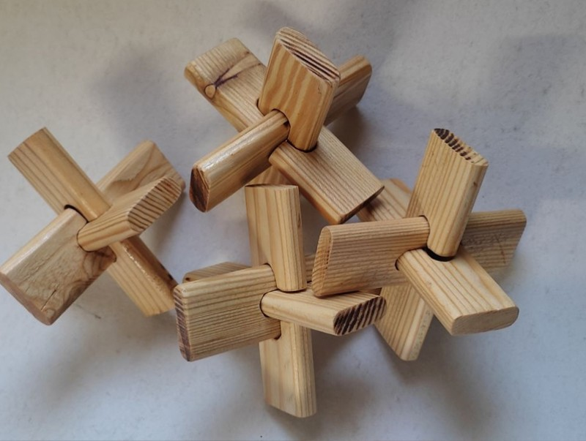
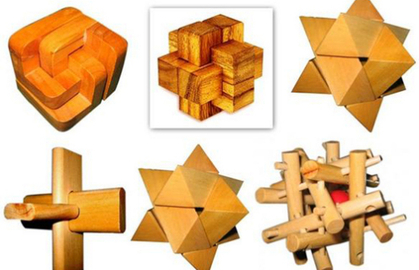
Монголчуудын уламжлалт тоглоом, наадгай
Mongolian traditional games
Оньсон тоглоом
Mongolian National Broadcaster. (2023, April 14). Оньсон тоглоом [Photograph]. www.mnb.mn. https://www.mnb.mn/i/290329
Гантуяа, Б. (n.d.). Оньсон тоглоом [Photograph]. focusmedee.mn.
http://focusmedee.mn/9634.html

Slide 15
Монголчуудын уламжлалт тоглоом, наадгай
Mongolian traditional games
Дасгал 2. Сонсоод, эхийн орхигдсон үгсийг нөхөж бичнэ үү.
Exercise 2. Listen and fill the missing words
Нөхөх үгс - Choose from following words: 3000, Хүннү, нүүдэлчдийн, хүмүүжлийн, үзмэр,
Чулуугаар, хэлбэр, 800, алаг мэлхий, зохион бүтээгчийн, малын, дүрс
Монгол улсад оньсон тоглоомын хамгийн баялаг өв сантай хүн бол Монгол улсын Соёлын гавьяат зүтгэлтэн, шилдэг зохион бүтээгч З. Түмэн- Өлзий юм. Тэр Монголын уламжлалт оньсон тоглоомыг урлах 9) _________ төрлийн арга байдгийг тогтоон, гэрчилгээг нь авчээ. З. Түмэн- Өлзий 1955 оноос хойш нийт 5000 орчим оньс зохион бүтээж, Оюун Ухааны Олон улсын Музейг Улаанбаатар хотноо 1990 онд үүсгэн байгуулсан. Музейд Монголын болон олон улсын оньсон ба сэтгэхүй хөгжүүлэх 9000 орчим тоглоом наадгайнууд, 500 шахам шатар, хөлөгт тоглоом, 350 орчим уран зураг нийт 11000 10) __________ байдаг бөгөөд дэлхийд ховор музей гэгддэг.
(Мөнхцэцэг, Г., Орхон,Б, 2021, хууд. 114)

Slide 16
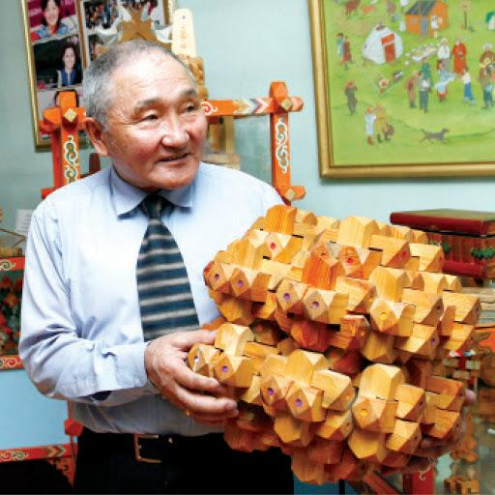
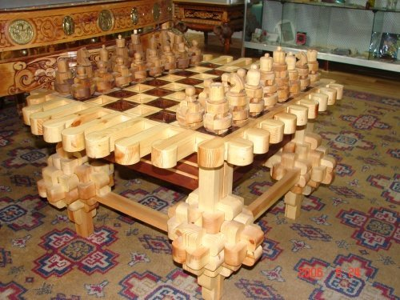
Монголчуудын уламжлалт тоглоом, наадгай
Mongolian traditional games
Оюун ухааны музей
Оюун ухааны музей [Photograph]. (2021, February 4). culture.gov.mn.
https://culture.gov.mn/index.php/home/nv/media/news/275
Мягмарсүрэн, Б. (2019, October 15). Оньсон тоглоом [Photograph].
montsame.mn. https://montsame.mn/mn/read/203714

Slide 17
Монголчуудын уламжлалт тоглоом, наадгай
Mongolian traditional games
Музейн захирал З.Түмэн-Өлзий шатрын хөлгийн ширээ, Сүхбаатарын хөшөө, Эрх чөлөөний хөшөө, Эйфлийн цамхаг зэргийг оньсон тоглоом болгон урлажээ. Оюун задлах оньсон тоглоомоороо Монгол дэлхийд дээгүүр байранд ордог. Рубикийн шоог эвлүүлэх нь дэлхий дээрх хамгийн хүнд тоглоом гэдэг. Харин Монголын оньсон тоглоомууд хоёроос эхлээд 600 гаруй мод оролцуулан эвлүүлдэг тул Рубикийн шооноос хэд дахин хэцүү. Рубикийн шоо зургаан талтай нэг янз байдаг бол Монголын оньсон тоглоомуудын хэлбэр хэдэн арван янз байдаг.
(Мөнхцэцэг, Г., Орхон,Б, 2021, хууд. 114)

Slide 18
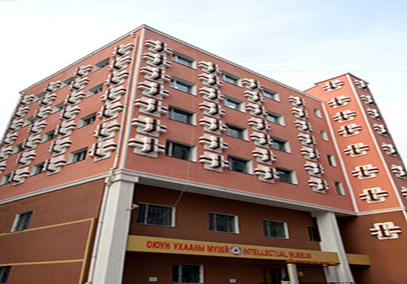
Монголчуудын уламжлалт тоглоом, наадгай
Mongolian traditional games
Музейн захирал З.Түмэн-Өлзий монгол тоглоомыг:
Уях сүлжих наадам
Хөлөгт наадам
Хуруу гарын ба сүүдэр наадам
Эвлэх хайчлах наадам
Гогцоо тайлах наадам
Ээдрээ тайлах наадам
Оньсон тоглоом
Оюунтүлхүүр наадам
Ахуй төрлийн наадаан
Илбэ шидийн наадаан гэж ангилсан.
Оюун ухааны музей [Photograph]. (n.d.). www.touristinfocenter.mn.
http://www.touristinfocenter.mn/cate17_more.aspx?ItemID=13
(Баттулга,Ч, 2020, хууд.80)

Slide 19
Монголчуудын уламжлалт тоглоом, наадгай
Mongolian traditional games
Дасгал 2. Сонсоод, эхийн орхигдсон үгсийг нөхөж бичнэ үү.
Exercise 2. Listen and fill the missing words
Нөхөх үгс - Choose from following words: 3000, Хүннү, нүүдэлчдийн, хүмүүжлийн, үзмэр,
Чулуугаар, хэлбэр, 800, алаг мэлхий, зохион бүтээгчийн, малын, дүрс
Гар хуруугаар тоглох тоглоом: Монголчуудын түгээмэл тоглодог тоглоом наадгайн дотор хуруугаар тоглох тоглоом хүндтэй байр суурь эзэлнэ. Үүнд: “Дунд хуруу олох”, “Сүмбэр уул”, гар хурууны сүүдрээр 12) ___________бүтээх, “Дэмбээдэх”, “Хуруудах” гэх мэт тоглоомууд орно. Энэ нь ямар нэг тоглох хэрэглэгдэхүүн гаднаас эрж хайхгүй, өөрт бэлэн байгаа зүйлээрээ хаа байгаа газартаа, дуртай цагтаа тоглож болдгоороо нүүдэлчин Монголчуудад хамгийн их тохиромжтой тоглоом наадгай юм.
(Мөнхцэцэг, Г., Орхон,Б, 2021, хууд. 114)

Slide 20
Монголчуудын уламжлалт тоглоом, наадгай
Mongolian traditional games
Дасгал 2. Сонсоод, эхийн орхигдсон үгсийг нөхөж бичнэ үү.
Exercise 2. Listen and fill the missing words
Нөхөх үгс - Choose from following words: 3000, Хүннү, нүүдэлчдийн, хүмүүжлийн, үзмэр,
Чулуугаар, хэлбэр, 800, алаг мэлхий, зохион бүтээгчийн, малын, дүрс
Гогдоо наадам: Битүү гогцоо утсыг хоёр гарын хуруунуудаараа холбон ямар нэгэн хэлбэр дүрс гаргаэ, түүнийг нь нөгөө тоглогч нэрлэн тэр байдлаар нь авах ба хэрэв тэр байдлаар нь авч чадахгүй юмуу, утсыг орооцолдуулбал хожигдсонд тооцогдоно.
(Мөнхцэцэг, Г., Орхон,Б, 2021, хууд. 114)

Slide 21
Монголчуудын уламжлалт тоглоом, наадгай
Mongolian traditional games
Дасгал 3. Дараах асуултын дагуу ярилцаж, ойлголтоо шалгаарай.
Exercise 3. Discuss about following questions and review your understanding
Монгол тоглоомыг юу юу гэж ангилдаг вэ?
Хичнээн төрлийн монгол тоглоом байдаг вэ?
Монгол тоглоом ямар ач холбогдолтой вэ?
Хичнээн төрлийн шагайн тоглоом байдаг вэ?
Шагайн талуудыг юугаар нэрлэсэн бэ?
(Мөнхцэцэг, Г., Орхон,Б, 2021, хууд. 115)

Slide 22
Монголчуудын уламжлалт тоглоом, наадгай
Mongolian traditional games
Дасгал 3. Дараах асуултын дагуу ярилцаж, ойлголтоо шалгаарай.
Exercise 3. Discuss about following questions and review your understanding
Шагайн тоглоом ямар ач холбогдолтой вэ?
Оньсон тоглоом яаж үүссэн бэ?
Оньсон тоглоом ямар ач холбогдолтой вэ?
Оюун Ухааны Олон улсын Музейг хэн, хэзээ байгуулсан бэ?
Оюун Ухааны Олон улсын Музейд ямар ямар төрлийн хэдэн үзмэр байдаг вэ?
(Мөнхцэцэг, Г., Орхон,Б, 2021, хууд. 115)

Slide 23
Монголчуудын уламжлалт тоглоом, наадгай
Mongolian traditional games
Дасгал 4. Тохирох үгийг ашиглан өгүүлбэрийг гүйцээнэ үү.
Exercise 4. Please select the appropriate word and use it to complete the sentence correctly.
(өмнө, хойш, дараа, үеэр, дотор, хүртэл, хооронд)
“100,000 шагай” өдөрлөгийн _____________манай гэр бүлийнхэн олон тоглоом сурлаа.
Тоглоом эхлэхий ________________тоглоомын дүрмийг хэлэлцэх ёстой.
Шагай таалцаж, тоглоход хүүхдүүд 0-ээс 50-ын _____________нэмж, хасаж сурдаг.
Манайх шагайгаа 1000 __________цуглуулж байсан.
Бид нар хоёр баганын __________шагайгаар морь уралдуулж тоглодог.
Хүүхдүүд өчигдрөөс ____________шагайгаар тоглож байна.
Тоглож дууссаныхаа ____________шагайгаа тоо ёсоор нь хураагаарай.
(Мөнхцэцэг, Г., Орхон,Б, 2021, хууд. 115)

Slide 24
Монголчуудын уламжлалт тоглоом, наадгай
Mongolian traditional games
Дасгал 6 А. Өгөгдсөн үгсээр холбоо үг бүтээнэ үү.
Exercise 6 А. Match following words to its explanation.
Уралдаанд а. хожих
Тоглоомонд б. байранд
Тулаанд в. түрүүлэх
Нэгдүгээр г. ялах
Машины д. барих
Сүүл е. тэмцээн
Шатрын ё. уралдаан
(Мөнхцэцэг, Г., Орхон,Б, 2021, хууд. 116)

Slide 25
Монголчуудын уламжлалт тоглоом, наадгай
Mongolian traditional games
Дасгал 6 Б. Дээрх үгсийг ашиглан өгүүлбэрийг гүйцээж бичнэ үү.
Exercise 6 Б. Please use the words provided above to complete the sentences accurately.
Манай ангийн дөрвөн сурагч шатрын ______________-д оролцсон.
4-р сар бүр Налайх дүүрэгт спорт _______________уралдаан болдог.
Манай баг сагсан бөмбөгийн тэмцээнд _____________ ___________орсон.
Тулаанч Б.Батгэрэл өрсөлдөгчөө ____________-лаа.
Хүү маань энэ удаагийн уралдаанд ___________ __________-сан.
Би гэр бүлийнхнийгээ хөзөр тоглоод дандаа ______________-дог.
Би дугуйн уралдаанд гурван удаа __________________-сэн.
(Мөнхцэцэг, Г., Орхон,Б, 2021, хууд. 116)

Slide 26
Гэрийн даалгавар 1
Homework 1
Мэдлэг шалгах тест
Монголчуудын тоглоом наадгай нь ____________амьдрал ахуйд тулгуурласан оюуны чухал соёлын өв юм.
А. нүүдлийн Б. Суурин В. Орчин үеийн Г. Малчин
Чулуугаар бай онох, чулуу өнхөрүүлэн уралдуулах, чулуугаар ус алгадуулах зэрэг тоглоом нь _____________ ______________, араатнаас биеэ хамгаалах аргаас үүсчээ.
А. Мал маллах Б. Ан агнах
В. Жимс түүх Г. Ногоо тарих
Монгол ардын тоглоомын санд 15 бүлгийн _____________гаруй нэр төрлийн тоглоом байдаг.
А. 500 Б. 800 В. 1000 Г. 1500
Шагайн наадгай нь эртний уламжлалтай бөгөөд шагайгаар наадах ___________орчим төрлийн тоглоои байдаг.
А. 20 Б. 40 В. 60 Г. 80
Шагайн тал бүрийг ____________ ___________ _____________ нэрээр оноон нэрлэсэн байдаг.
А. Араатан, жигүүртэн амьтдын Б. Гэрийн тэжээвэр амьтдын
В. Хоёр нутагтан амьтдын Г. Таван хошуу малын
(Мөнхцэцэг, Г., Орхон,Б, 2021, хууд. 118)

Slide 27
Гэрийн даалгавар 1
Homework 1
Цагаан сарын битүүний үдэш шагайгаар “________ ________” өрж нааддаг.
А. Алаг мэлхий Б. Цоохор мэлхий
В. Алаг бяруу Г. Цоохор бяруу
______________найдгай нь хүүхдийг дэг журамтай, ажигч гярхай болгож, нүдний харааг сайжруулдаг гэж үздэг.
А. чулуун Б. шагайн В. модон Г. төмрөн
Оньсон тоглоотыг модоор хийдэг учраас хүүхдэд ямар ч хор нөлөөгүй, оюун ухааныг хөгжүүлэхээс гадна гарын ____________,___________ч хөгжүүлдэг.
А. Хумс,судсыг Б. Арьс, үсийг
В. Яс, махыг Г. Булчин, шөрмөсийг
Монголчууд гар хурууны сүүдрээр ________бүтээн нааддаг уламжлалтай.
А. дүрс Б. амьтан В. хөдөлгөөн Г. хүн
Монгол улсад ____________тоглоомын хамгийн баялаг өв сантай хүн бол Монгол улсын Соёлын гавьяат зүтгэлтэн, шилдэг зохион бүтээгч З.Түмэн-Өлзий юм.
А. Оньсон Б. Чулуун В. Шагайн Г. Модон
(Мөнхцэцэг, Г., Орхон,Б, 2021, хууд. 118)

Slide 28

Монголчуудын тоглоом, наадгай
Mongolian games
Гэрийн даалгавар 2
Homework 2
Сэдэвт гарсан шинэ үг хэллэгүүдийг цээжлээрэй.
Memorize vocabulary in the given topic
Өөрийн орны тоглоом наадмын талаар бичээрэй.
Write about the games in your country
https://thenounproject.com/icon/homework-3841940/

Slide 29
НОМ ЗҮЙ, АШИГЛАСАН МАТЕРИАЛ-REFERENCES
Мөнхцэцэг, Г., Орхон,Б. (2021). Монгол орон судлал. Улаанбаатар: Линограф ХХК.
Баттулга, Ч (2020). Монгол орон судлал. Улаанбаатар: Удам соёл ХХК.
Ариун-Эрдэнэ, Н. (2020, September 17). Шагайн тоглоом [Photograph].
www.maamuu.mn. https://www.maamuu.mn/?p=13621
Oyunlkham, G. (2021, January 29). Цагаан сар ба шагайн наадгай [Photograph].
unread.today. https://unread.today/c/insight-lunarloyalty-upoint
Orgio89. (2022, September 18). Алаг мэлхий шагайн тоглоом [Photograph]. mn.wikipedia.org. https://mn.wikipedia.org/wiki/%D0%A8%D0%B0%D0%B3%D0%B0%D0%B9%D0%BD_%D0%BD%D0%B0%D0%B0%D0%B4%D0%B3%D0%B0%D0%B9#/media/%D0%A4%D0%B0%D0%B9%D0%BB:Alag_melhii_knucklebone_game_20220926-2148.jpg
Mongolian National Broadcaster. (2017, November 24). Монгол шагайн үүсэл
[Photograph]. www.mnb.mn. https://www.mnb.mn/i/127968
Мон судар. (2016, April 6). Шагайн тоглоом [Photograph]. ikon.mn.
https://ikon.mn/n/phh

Slide 30
НОМ ЗҮЙ, АШИГЛАСАН МАТЕРИАЛ-REFERENCES
Mongolian National Broadcaster. (2023, April 14). Оньсон тоглоом [Photograph].
www.mnb.mn. https://www.mnb.mn/i/290329
Гантуяа, Б. (n.d.). Оньсон тоглоом [Photograph]. focusmedee.mn.
http://focusmedee.mn/9634.html
Оюун ухааны музей [Photograph]. (2021, February 4). culture.gov.mn.
https://culture.gov.mn/index.php/home/nv/media/news/275
Мягмарсүрэн, Б. (2019, October 15). Оньсон тоглоом [Photograph].
montsame.mn. https://montsame.mn/mn/read/203714
Оюун ухааны музей [Photograph]. (n.d.). www.touristinfocenter.mn.
http://www.touristinfocenter.mn/cate17_more.aspx?ItemID=13

Slide 31


Монголчуудын тоглоом, наадгай
Mongolian games
Дараагийн хичээл хүртэл баяртай!
https://www.flaticon.com/free-icon/teacher_1995413
https://thenounproject.com/icon/lecture-1525984/

